Slide 1



Dipartimento di Informatica
Corso di Laurea in Scienze e Tecnologie Informatiche
Definizione di un'interfaccia per la creazione e verifica dell'integrità di regole IFTTT
RELATORI
CANDIDATO
Prof. Vincenzo Deufemia
Dott. Bernardo Breve
Anno Accademico 2020/2021
Pasquale Esposito
Matr. 0512105774

Slide 2


Il contesto
IoT e regole ECA
IoT (Internet of Things)
Rete di smart objects che comunicano tra loro

Slide 3





Il contesto
IoT e regole ECA
Modello ECA
Paradigma di definizione di regole formato da Event Condition Action
Sì
L'evento si è verificato?
Esegui l'azione
Non accade nulla
No

Slide 4





Il contesto
IoT e regole ECA
Siti web e regole ECA
Esistono molte applicazioni web e mobile che permettono la definizione di regole ECA

Slide 5


L'obiettivo
Pericolosità delle regole ECA
Alcune regole ECA possono essere potenzialmente pericolose e causare:
Violazione di segretezza
Violazione di integrità
L'obiettivo è quello di mostrare la potenziale pericolosità delle regole IFTTT agli utenti

Slide 6
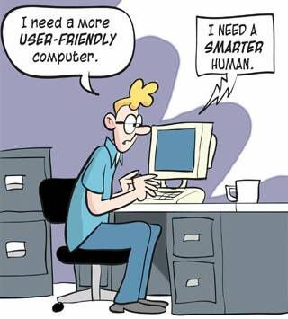
Come fare?
Creare un'interfaccia visuale che permetta all'utente di creare e verificare regole IFTTT!

Slide 7

Il classificatore
Basato su BERT
Classifica le regole in quattro classi:
Innocua
Violazione della privacy dell'utente
Attacco fisico
Attacco cybersecurity
La classificazione viene effettuata etichettando il trigger e l'action

Slide 8

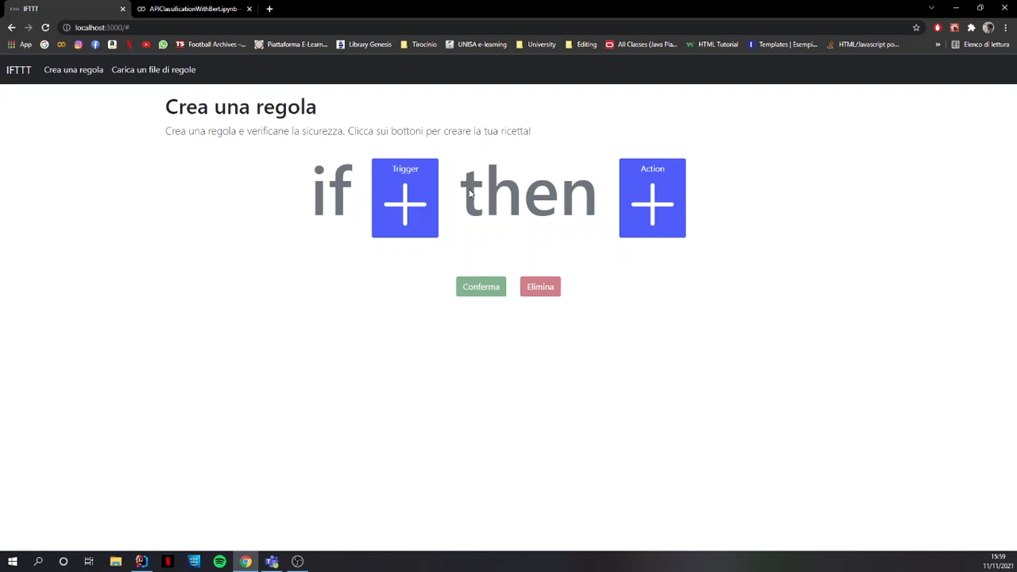
L'interfaccia

Slide 9
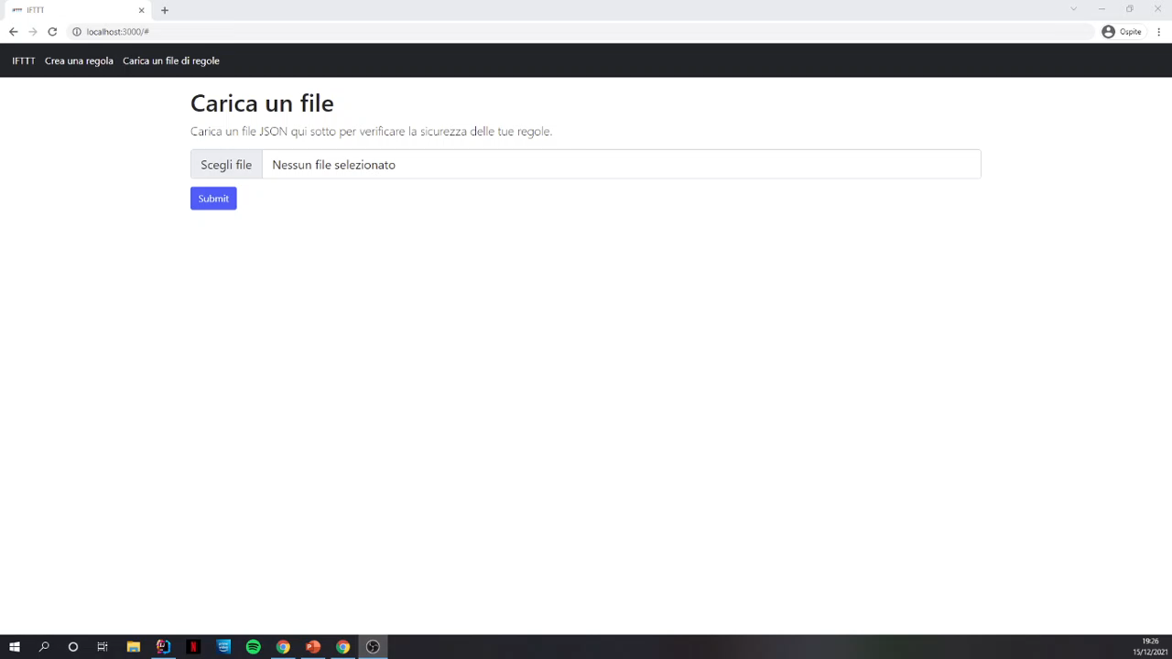
L'interfaccia

Slide 10

Sviluppi futuri
Importare le regole classificate come “innocue” nell'account IFTTT dell'utente
01
Verificare regole con più trigger e più action
02
03
Scegliere il paradigma con cui creare le regole

Slide 11
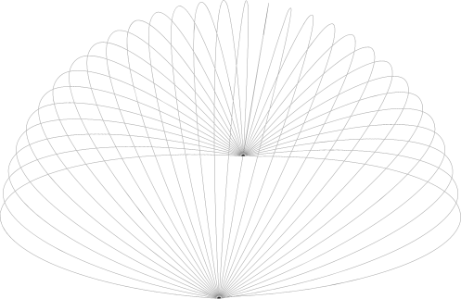

Grazie per l'attenzione!

